Slide 1
U
14.
nidad en el Cuerpo de Cristo

Slide 2
L
4.
A DOCTRINA DE LA IGLESIA
14. Unidad en el cuerpo de Cristo
LA IGLESIA
Es un cuerpo con muchos miembros, llamados de toda nación, tribu, lengua y pueblo.
Todos somos iguales en Cristo.
Mediante la revelación de Jesucristo en las Escrituras, compartimos la misma fe y esperanza y extendemos un solo testimonio para todos.
Esta unidad encuentra su fuente en la unidad del Dios triunfo, que nos adoptó como Sus hijos.

Slide 3
L
4.
A DOCTRINA DE LA IGLESIA
14. Unidad en el cuerpo de Cristo
LA UNIDAD DEL CUERPO DE CRISTO
Aun mientras el Salvador estaba en el jardín del Getsemani, su preocupación mas importante era la unidad de su iglesia “los hombres que del mundo me diste” (Juan 17:6).

Slide 4
L
4.
A DOCTRINA DE LA IGLESIA
14. Unidad en el cuerpo de Cristo
Le rogó a su padre que en la iglesia existiese una unidad similar a la que experimentaban los miembros de la Deidad. “ Que todos sena uno; como tu, oh padre, en mi, y yo en ti, que también ellos sean uno en nosotros; par que el mundo crea que tu me enviasteis” (Juan 17: 21)

Slide 5
L
4.
A DOCTRINA DE LA IGLESIA
14. Unidad en el cuerpo de Cristo
LA UNIDAD DE LA BIBLIA Y LA IGLESIA
¿Qué clase de unidad tenia Cristo en mente para la iglesia visible de hoy?
¿Cómo llegan a ser posibles tal amor y unidad?
¿ cual es el fundamento?
¿Cuáles son los elementos constituyentes?
¿demanda uniformidad o permite diversidad?
¿como funciona la unidad?

Slide 6
L
4.
A DOCTRINA DE LA IGLESIA
14. Unidad en el cuerpo de Cristo
LA UNIDAD DEL ESPIRITU
El Espiritu Santo es la fuerza motriz que impulsa la iglesia a la unidad, por su medio los creyentes son llevados a la iglesia.
Dichos miembros bautizados deben experimentar la clase de unidad que Pablo descubrió como “ la unidad del Espíritu” (efe. 4:6)
El Espíritu Santo llama a individuos de toda nacionalidad y raza, y los bautiza en un cuerpo, el cuerpo de Cristo, la iglesia.

Slide 7
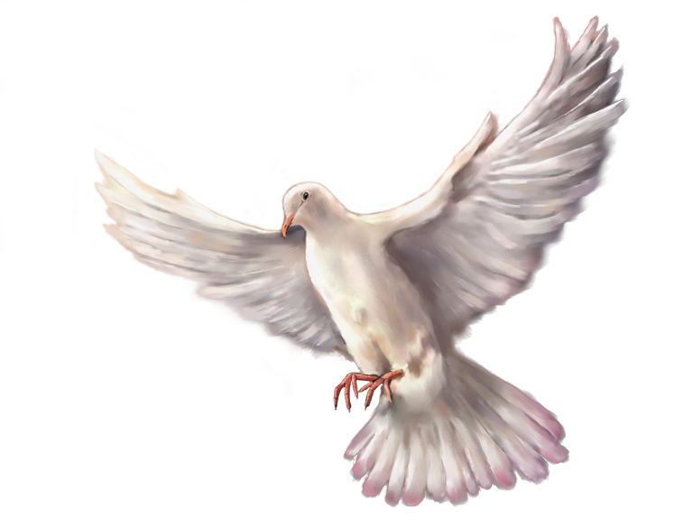
L
4.
A DOCTRINA DE LA IGLESIA
14. Unidad en el cuerpo de Cristo
LA UNIDAD DEL ESPIRITU
El Espíritu Santo derriba las barreras entre los encumbrados y los humildes, ricos y pobres, varones y mujeres. Al darse cuenta de que a la visita de Dios son todos iguales, se consideran de alta estima los unos a los otros.
La iglesia unida tiene una esperanza, “ la esperanza bienaventurada” de salvación que se vera cumplida en la manifestación gloriosa de nuestro gran Dios y Salvador Jesucristo” ( Tito 2:13).

Slide 8
L
4.
A DOCTRINA DE LA IGLESIA
14. Unidad en el cuerpo de Cristo
Por medio de una fe común – la fe personal en el sacrificio expiatorio de Jesucristo -. Todos llegan a ser parte del cuerpo.
Finalmente, la escritura enseña que hay espíritu, un señor y un Dios y Padre.
Todos los aspectos de la unidad eclesiástica están fundados de la unidad del Dios triuno. “ hay diversidad de dones, pero el Espíritu es el mismo. Y hay diversidad de ministerios, pero el señor es el mismo.

Slide 9
L
4.
A DOCTRINA DE LA IGLESIA
14. Unidad en el cuerpo de Cristo
EL ALCANCE DE LA UNIDAD
Los creyentes experimentan unidad de mente y de juicio “ os ruego, pues hermanos, por el nombre de nuestro señor Jesucristo, que hables todos una misma cosa, y que no haya cosa entre nosotros divisiones, si no que estéis perfectamente unidos en una misma mente y en mismo perecer” ( 1 cor. 1: 10)

Slide 10
L
4.
A DOCTRINA DE LA IGLESIA
14. Unidad en el cuerpo de Cristo
LA UNIDAD EN LA ADVERSIDAD
La unida bíblica no significa uniformidad. La metáfora bíblica del cuerpo humano demuestra que la unidad de la iglesia existe en la diversidad.
El cuerpo tiene muchos órganos y todos contribuyen al funcionamiento optimo del cuerpo. Cada uno realiza una tarea vital, pero diferente; nadie es inútil.
La unidad cristiana depende de que los miembros estén injertados de Cristo.

Slide 11
L
4.
A DOCTRINA DE LA IGLESIA
14. Unidad en el cuerpo de Cristo
LA UNIDAD EN LA ADVERSIDAD
La vinculación con el da forma a los gustos, hábitos y estilos de vida de todos los cristianos. Por medio de el, todos los miembros están unidos unos con otros, y empeñados en una misión común.
De modo que, si bien hay diferentes temperamentos en la iglesia, todos obran debajo de la dirección de una cabeza. “Hay numerosos dones pero un solo Espíritu, si bien los dones difieren, hay acción armoniosa.
Hay diversidad de operaciones, pero Dios hace todas las cosas en todos, en el mismo”( 1 cor 12:6)

Slide 12
L
4.
A DOCTRINA DE LA IGLESIA
14. Unidad en el cuerpo de Cristo
LA UNIDAD DE LA FE
La diversidad de dones no significa diversidad de creencias. En los últimos días, la iglesia de Dios estará compuesta por un pueblo que comparte el fundamento del evangelio eterno y cuya vida se caracteriza por la observación de los mandamientos de Dios y la fe de Jesús ( Apoc 14:12) unidos proclaman al mundo la invitación de la salvación.

Slide 13
L
4.
A DOCTRINA DE LA IGLESIA
14. Unidad en el cuerpo de Cristo
CUAN IMPORTANTE ES LA UNIDAD DE LA IGLESIA
La unida es esencial para la iglesia. Sin ella, fracasara el cumplimiento de la sagrada misión.

Slide 14
L
4.
A DOCTRINA DE LA IGLESIA
14. Unidad en el cuerpo de Cristo
LA UNIDAD QUE HACE QUE LOS ESFUERZOS DE LA IGLESIA SEAN EFECTIVOS
Los conflictos entre los profesos cristianos han producidos disgustos entre los o creyentes, y han levantado lo que probablemente sea el mayor obstáculo a su aceptación de la fe cristiana. la verdadera unidad entre los creyentes aplaca esta actitud. Cristo declaro que seria una de las principales evidencias ante el mundo de que el es su salvador ( Juan 17: 23)

Slide 15
L
4.
A DOCTRINA DE LA IGLESIA
14. Unidad en el cuerpo de Cristo
LA UNIDAD REVELA LA REALIADA DEL REINO DE DIOS
Una iglesia verdaderamente unida revela que sus miembros son serios en su expectativa de vivir juntos en el cielo. La unidad en el mundo demuestra la realidad del reino eterno de Dios. En las vidas de quienes viven de este modo, se cumple el siguiente pasaje bíblico: “ Mirad cuan bueno y cuan deliciosos es habitar los hermanos justos en armonía” ( Sal 133: 1)

Slide 16
L
4.
A DOCTRINA DE LA IGLESIA
14. Unidad en el cuerpo de Cristo
LA UNIDAD MUESTRA LA FORTALEZA DE LA IGLESIA
La unidad produce fortaleza y la desunión, debilidad. Una iglesia es verdaderamente fuerte y prospera cuando sus miembros están unidos con Cristo y los unos con los otros, trabajando en armonía por la salvación del mundo, únicamente llegan a ser, en el verdadero sentido del termino, “ colaboradores de Dios” ( 1 Cor. 3:9)
La unidad cristiana constituye un desafio para nuestro mundo cada vez mas falto de unidad, desgarrado por el egoísmo que es la antitesis del amor.

Slide 17
L
4.
A DOCTRINA DE LA IGLESIA
14. Unidad en el cuerpo de Cristo
LA UNIDAD MUESTRA LA FORTALEZA DE LA IGLESIA
La iglesia unificada exhibe la respuesta que necesita la sociedad dividida por culturas, razas, sexos y nacionalidades, una iglesia unificada resistirá los ataques satánicos.
El hermosos y positivo efecto que tiene una iglesia unida puede compararse con la actuación de una orquesta. En los momentos anteriores a la aparición del conductor, cuando los músicos están ocupados en afinar sus instrumentos y ejercitarse, produce una cacofonía.
“ La unidad del cuerpo de Cristo significa fundir el instrumento de mi vida en la gran orquesta de los llamados, bajo la batuta del divino conductor

Slide 18
L
4.
A DOCTRINA DE LA IGLESIA
14. Unidad en el cuerpo de Cristo
EL LOGRO DE LA UNIDAD
Para que la iglesia experimente unidad, los creyentes deben cooperar con la divinidad para lograrlo. ¿Cual es la fuente de unidad, y es posible obtenerla? ¿Qué papel les toca desempeñar a los creyentes?
LA FUENTE DE UNIDAD
La escritura señala que la unidad halla sus fuentes en ( 1) el poder preservador del padre ( Juan 17.11) (2) la gloria del padre que Cristo les impartió a sus seguidores ( Juan 17: 22), y (3) la morada interior de cristo en los creyentes ( Juan 17.23)

Slide 19
L
4.
A DOCTRINA DE LA IGLESIA
14. Unidad en el cuerpo de Cristo
EL ESPIRITU SANTO COMO UNIFICADOR
En su carácter de” Espiritu de Cristo” y el “Espíritu de verdad” , el Espita santo produce unidad.

Slide 20
L
4.
A DOCTRINA DE LA IGLESIA
14. Unidad en el cuerpo de Cristo
EL FOCO DE LA UNIDAD
Cuando el espíritu entra en los creyentes, hace que trasciendan los prejuicio humanos basados en la cultura, la raza, el sexo, el color, la nacionalidad y la oposición social ( véase Gal. 3.26-28) el espíritu logra esto al traer la presencia de cristo al corazón. Todo aquel que lo reciba, enfocara su atención en Jesús y no en si mismo. Su unión con Cristo establece el vinculo de unidad entre los creyentes, el cual es el fruto del espíritu que mora en el interior.
Todo aquel que lo reciba, enfocara su atención en Jesús y no en si mismo. Su unión con Cristo establece el vinculo de unidad entre los creyentes, el cual es el fruto del espíritu que mora en el interior.

Slide 21
L
4.
A DOCTRINA DE LA IGLESIA
14. Unidad en el cuerpo de Cristo
EL PAPEL DE LOS DONES ESPIRITUALES EN EL LOGRO DE LA UNIDAD
A través del Espíritu Santo, impartió dones especiales específicamente destinados establecer “ la unidad de la fe entre los creyentes.
Al analizar esos dones, Pablo dijo que Cristo mismo “ constituyo a unos apóstoles; a otros, profetas; a otros evangelistas; a otros; pastores y maestros a fin de perfeccionar a los santos para la obra del ministerio para la edificación del cuerpo de Cristo.

Slide 22
L
4.
A DOCTRINA DE LA IGLESIA
14. Unidad en el cuerpo de Cristo
EL PAPEL DE LOS DONES ESPIRITUALES EN EL LOGRO DE LA UNIDAD
Estos dones espacialísimos están designados para desarrollar la “ unidad del Espíritu” hasta que lleguen a ser la “ unidad de la fe” ( Efe 4:3, 13) de modo que los creyentes lleguen a ser maduros y firmes y dejen de ser ”niños fluctuantes, llevados por doquiera de todo viento de doctrina y por estratagema de hombres que para dañar emplean las artimañas del error ( Efe 4:14 véase el capitulo 16 de esta obra)

Slide 23
L
4.
A DOCTRINA DE LA IGLESIA
14. Unidad en el cuerpo de Cristo
LA BASE DE LA UNIDAD
La misio del espíritu es guiar a los creyentes a la verdad tal como es en Jesús. Dicho estudio tiene un efecto unificador. Sin embargo, el mero estudio no es suficiente para producir la verdadera unión. Esta se produce únicamente al creer, vivir y predicar la verdad como es en Jesús.
La comunión, los dones espirituales y el amor son muy importantes, pero su plenitud viene únicamente con la presencia de Aquel que dijo: “ yo soy el camino, y la verdad, y la vida” ( Juan 14.6).

Slide 24
L
4.
A DOCTRINA DE LA IGLESIA
14. Unidad en el cuerpo de Cristo
EL NUEVO MANDAMIENTO DE CRISTO
Tal como cada uno de los miembros de la Deidad ama a los otros, a si también los miembros de la iglesia se amaran entre si. Cristo ha mandado a los creyentes que demuestren su amor a Dios al amar a los demás como a si mismos ( Mat. 22.39).

Slide 25
L
4.
A DOCTRINA DE LA IGLESIA
14. Unidad en el cuerpo de Cristo
El mismo señor Jesús proveyó la máxima aplicación del principio del amor, en el Calvario.
Precisamente antes de su muerte, extendió su mandato anterior, dándoles a sus discípulos un nuevo mandamiento: “ que os ames los unos con los otros como yo os he amado” ( Juan 15: 12; compárese con 13:34)

Slide 26
L
4.
A DOCTRINA DE LA IGLESIA
14. Unidad en el cuerpo de Cristo
LA POSIBILIDAD IMPOSIBLE
¿Cómo podemos amar así como Cristo amo? ¡Es imposible! Cristo pide lo imposible, pero el puede lograr lo imposible. su promesa es: Y yo, si fuere levantado de la tierra, a todos atraeré a mi mismo “ ( Juan 12:32).
También tiene aspectos de relación: la unidad de los creyentes por medio de sus raíces comunes en la Vid. I finalmente esta arraigada en la cruz: el amor del calvario que nace en los creyentes.

Slide 27
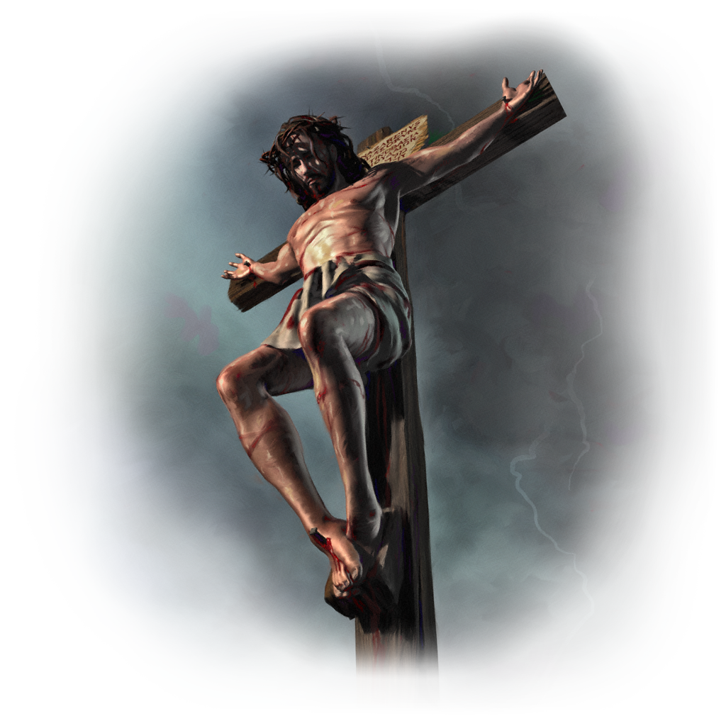
L
4.
A DOCTRINA DE LA IGLESIA
14. Unidad en el cuerpo de Cristo
LA UNIDAD EN LA CRUZ
La unidad de la iglesia se realiza en la cruz únicamente cuando nos damos cuenta que no amamos como Jesús y que en verdad no podemos hacerlo, es que admitamos nuestra necesidad de su presencia permanente, y creemos lo que dijo: “ Separados de mi nada podéis hacer” ( Juan 15:5)

Slide 28
L
4.
A DOCTRINA DE LA IGLESIA
14. Unidad en el cuerpo de Cristo
LA UNIDAD EN EL ACRUZ
La visión estrecha del hombre tiende a separar a los seres humanos. La cruz disipa la ceguera humana y coloca el precio divino en los seres humanos. Muestra que ninguno carece de valor. Todos son amados. Si cristo los ama nosotros también debemos hacerlo.
El calvario significa: “ sobrellevad los unos las cargas de los otros” (Gal 6:2)Cristo llevo la carga completa de la humanidad, la cual oprimio su vida hasta la muerte, de modo que pudiera concedernos vida a nosotros, y libertarnos para que nos pudiese ayudar mutuamente.

Slide 29
L
4.
A DOCTRINA DE LA IGLESIA
14. Unidad en el cuerpo de Cristo
PASOS HACIA LA UNIDAD
La unidad no sucede automáticamente. Los creyentes deben dar ciertos pasos para obtenerla.
Un ambiente ideal para ensayar la unidad de la iglesia lo provee el hogar, si en hogar aprendemos a ejercer dirección sabia, bondad, gentileza, paciencia y amor con la cruz en su centro, entonces podremos aprender la aplicación de esos principios de la iglesia.

Slide 30
L
4.
A DOCTRINA DE LA IGLESIA
14. Unidad en el cuerpo de Cristo
Nunca lograremos obtener unidad a menos que trabajemos concienzudamente por lograrla. Y nunca podemos sentirnos complacidos y considerar que ya la hemos logrado. Debemos orar cada día por unidad, y cultivarla cuidadosamente.
Hablemos de la unidad y oremos por que la oración de Cristo se cumplida. Al hacer eso, podemos desarrollar la unidad y armonía que Dios desea que tengamos.

Slide 31
L
4.
A DOCTRINA DE LA IGLESIA
14. Unidad en el cuerpo de Cristo
TRABAJEMOS UNIDOS HACIA UN BLANCO COMUN
La iglesia no experimentaría la unidad, hasta que actuando como un solo hombre se empeñe en la proclamación del evangelio de Jesucristo.
En su ministerio, Cristo unió la restauración del alma con la restauración del cuerpo. Cuando envió a sus discípulos en su misión, insistió en un énfasis similar: la predicción y el saneamiento ( Luc. 9: 2; 10:9)

Slide 32
L
4.
A DOCTRINA DE LA IGLESIA
14. Unidad en el cuerpo de Cristo
Los que están envueltos en las diversas fases de la obra de la iglesia deben cooperar estrechamente si desean impartir con poder al mundo la invitación evangélica.
Algunos piensan que la unidad implica la consolidación en procura la eficiencia . sin embargo la metáfora del cuerpo indica que cada órgano, grande o pequeño, es importante. El plan de Dios para su obra es la cooperación, no la rivalidad.

Slide 33
L
4.
A DOCTRINA DE LA IGLESIA
14. Unidad en el cuerpo de Cristo
HAY QUE DESARROLLARR UNA PERSPECTIVA GLOBAL
Una iglesia que no exhibe verdadera unidad a menos que se halle activamente envuelta en el fortalecimiento de la obra de Dios en todo lugar del mundo. la iglesia debe hacer todo lo que esta de su parte con el fin de evitar aislamiento nacional, cultural, o regional.
Los creyentes de diversas nacionalidades deben mezclarse y servir juntos.
La iglesia debe cuidar de no cultivar interés nacionales separados, lo cual dañaría su avance unido y mundial.

Slide 34
L
4.
A DOCTRINA DE LA IGLESIA
14. Unidad en el cuerpo de Cristo
EVITENSE ACTITUDES QUE DIVIDEN
Una nueva mirada al don de Dios en cristo en el calvario, puede renovar el amor de los unos para con los otros ( 1 Juan 4: 9-11) la gracia de Dios, es impartida por el Espiritu Santo, puede subyugar esas fuentes de desunion el el corazón natural.

Slide 35
L
4.
A DOCTRINA DE LA IGLESIA
14. Unidad en el cuerpo de Cristo
EVITENSE ACTITUDES QUE DIVIDEN
El apóstol denuncia este favoritismo en fuerte lenguaje: “ si hacéis acepción de personas, cometéis pecado, y quedáis convictos por la ley como transgresores”(Sant. 2:9) por cuanto Dios es imparcial ( Hech. 10:34), no debiéramos mostrar deferencia a ciertos miembros de la iglesia mas que otros debido a su posición, riqueza o capacidad.

Slide 36
L
4.
A DOCTRINA DE LA IGLESIA
14. Unidad en el cuerpo de Cristo
EVITENSE ACTITUDES QUE DIVIDEN
Podemos respetarlos, pero no debemos considerarlos mas preciosos a la vista de nuestro padre celestial que el mas humilde hijo de Dios.
Así como nuestro señor, el hijo del hombre, se convirtió en hermano de todo hijo e hija de Adán, también nosotros que somos sus seguidores, somos llamados a que unidos en pensamiento y misión , extendamos las manos en un esfuerzo rendentivo a nuestros hermanos y hermanas de “ toda nación, tribu, lengua y pueblo” ( Apoc. 14:6)

Slide 37
L
4.
A DOCTRINA DE LA IGLESIA
14. Unidad en el cuerpo de Cristo
Referencias bíblicas
(Sal. 133:1; I Cor. 12:12-14; Hechos 17:26 y 27; II Cor. 5:16 y 17; Gál. 3:27-29; Col. 3:10-15; Efes. 4:1-6; Juan 17:20-23; Santiago 2:2-9; I Juan 5:1).

